Slide 1
SCHERZO O BULLISMO?
Qual è il confine?

Slide 2
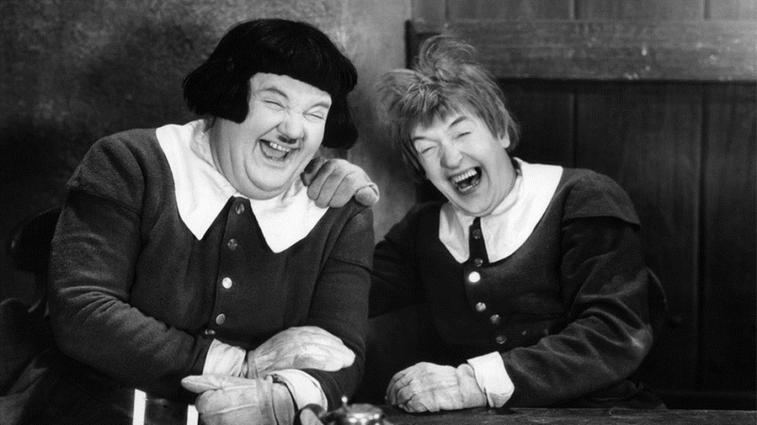
COSA CI FA RIDERE?

Slide 3
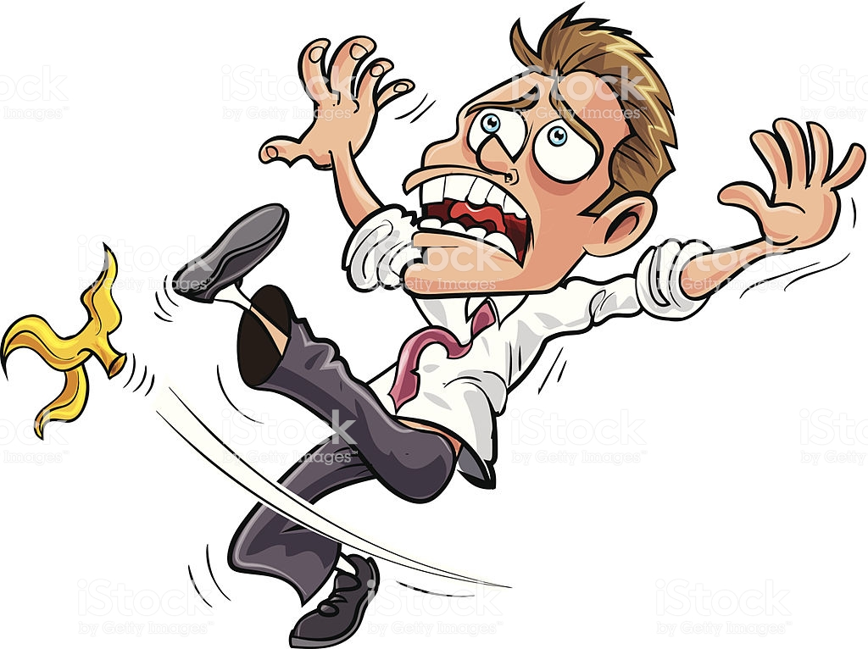
Ciò che è goffo
La perdita
del controllo
Ciò che esce dalla normalità
Ciò che ribalta le nostre
abitudini

Slide 4
Ridere fa bene...
https://www.youtube.com/watch?v=3hOq8XbWDWo&t=36s

Slide 5
AFFINCHÈ LO SCHERZO NON DIVENTI
Chi subisce lo scherzo non deve essere sempre la stessa persona
Chi subisce lo scherzo ha il diritto di dire “basta” e non viene contestato né commentato negativamente
Chi fa lo scherzo accetta la contrarietà della “vittima”
Se lo scherzo non piace a chi lo subisce, chi lo ha organizzato si scusa, anche a nome degli altri spettatori
Uno scherzo o una presa in giro deve avere una fine!
Gli spettatori si immedesimano con la “vittima”
UMILIAZIONE O PREPOTENZA

Slide 6
BULLISMO
Oppressione, psicologica o fisica, reiterata nel tempo, perpetuata da una persona o da un
gruppo di persone “più potenti” nei confronti di un’altra persona percepita come “più debole”.

Slide 7
CYBERBULLISMO (“BULLISMO ELETTRONICO” O “BULLISMO IN INTERNET”)
Prevaricazione mirata a danneggiare una persona o un gruppo, attuata attraverso l’utilizzo delle Tecnologie dell’Informazione e della Comunicazione (TIC).

Slide 8
CARATTERISTICHE DEL BULLISMO
Intenzionalità (è fatto apposta)
persistenza nel tempo (è continuo)
asimmetria di potere (uno più forte)
natura sociale del fenomeno (si ha un vantaggio davanti agli spettatori)

Slide 9
CARATTERISTICHE DISTINTIVE DEL CYBERBULLISMO:
Anonimato (posso NON dire chi sono)
assenza di relazione e di contatto diretto tra bullo e vittima (posso NON conoscere la vittima)
assenza di limiti spazio-temporali (SEMPRE)
maggiore rischio di “disimpegno morale” e giustificazione della condotta (faccio finta che non ho fatto nulla di male)

Slide 10
FLAMING
inviare Flame, ovvero messaggi violenti e/o volgari, contro qualcuno all’interno di una comunità virtuale (forum, blog, chat, mailing list)
Scopo: aizzare, suscitare scontri verbali, disturbare la comunicazione
https://www.youtube.com/watch?v=9GLd-x1SlXs
https://www.youtube.com/watch?v=BIa9FGziYbk

Slide 11
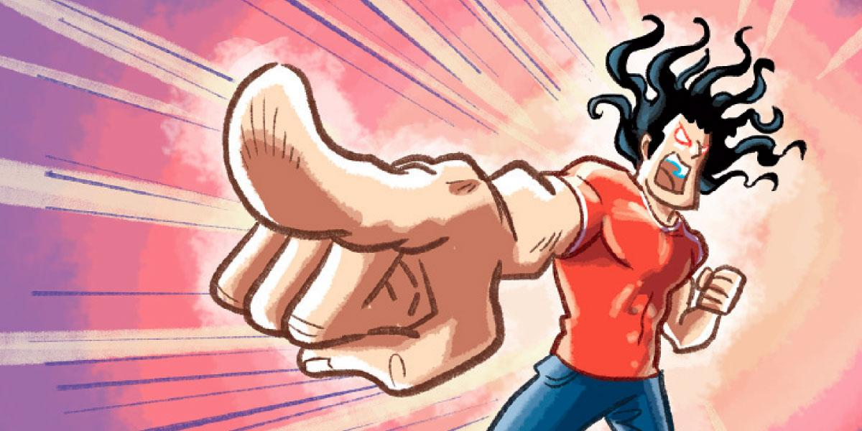
HARASSMENT
Inviare ripetutamente messaggi insultanti in contesti privati (sms, whatsapp, email)
Scopo: ferire, offendere

Slide 12
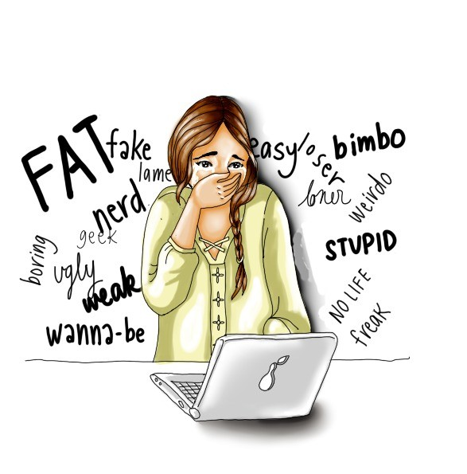
DENIGRATION
parlar male di qualcuno, diffondere informazioni -spesso inventate- su qualcuno, sia in comunità virtuali sia in contesti privati
Scopo: screditare, danneggiare la reputazione di una persona

Slide 13
IMPERSONATION
appropriarsi dell’identità di una persona e inviare messaggi o pubblicare contenuti al suo posto
Scopo: ridicolizzare, sminuire, rovinare la reputazione di una persona

Slide 14
EXPOSURE
pubblicare informazioni private e/o imbarazzanti su un’altra persona.
Se fatto a suo nome, rubando il suo profilo o i suoi dispositivi, prende il nome di Outing.
Scopo: ridicolizzare, sminuire, rovinare la reputazione di una persona

Slide 15
EXCLUSION
escludere deliberatamente una persona da una comunità virtuale
Scopo: ferire, mortificare

Slide 16
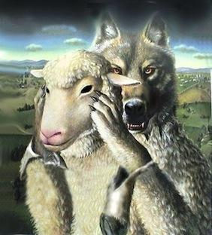
TRICKERY
ottenere la fiducia di qualcuno per acquisire informazioni e poi pubblicarle o condividerle con altri
Scopo: ferire, ridicolizzare, colpire nell’intimo, mortificare, rovinare la reputazione di una persona

Slide 17
CYBERSTALKING TO STALK: CAMMINARE CON CIRCOSPEZIONE)
Molestare, denigrare, attaccare in modo incessante e minaccioso una persona, soprattutto attraverso modalità e contesti privati ma anche in comunità virtuali.
https://www.youtube.com/watch?v=F6YlanWQmvs
Scopo: ferire, spaventare, danneggiare la reputazione di una persona o azzerarne la vita sociale.

Slide 18
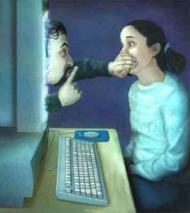
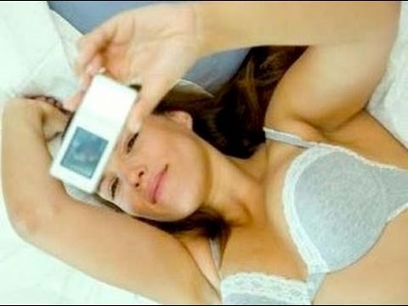
Grooming (adescamento)
Sexting (sex+texting)
https://www.youtube.com/watch?v=f4PXcAjRgto

Slide 19
?

